Slide 1
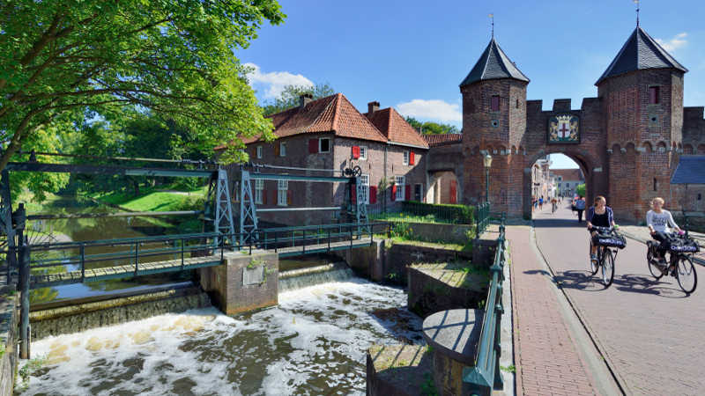
Hier staat de link naar de fietsroute.

